Slide 1
模块4 手阳明经络与腧穴

Slide 2
模块4 手阳明经络与腧穴
单元1 手阳明经络

Slide 3
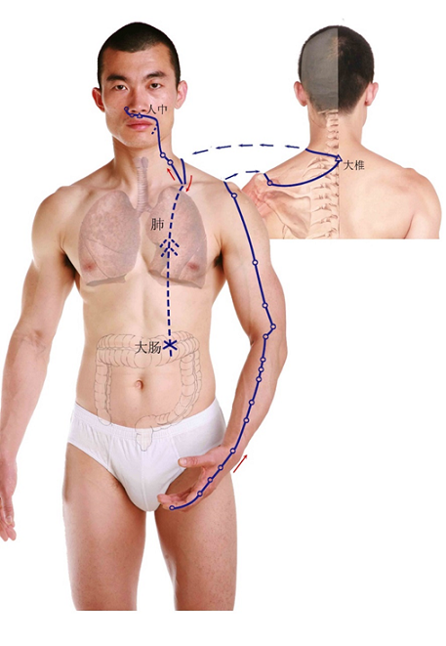
经脉循行
《灵枢·经脉》:
大肠手阳明之脉，起于大指次指之端，循指上廉，出合谷两骨之间，上入两筋之中，循臂上廉，入肘外廉，上臑外前廉，上肩，出髃骨之前廉，上出于柱骨之会上，下入缺盆，络肺，下膈，属大肠。
其支者，从缺盆上颈，贯颊，入下齿中,还出挟口，交人中，左之右，右之左，上挟鼻孔。
大指次指：大指侧的次指，即食指。
指上廉：食指的桡侧边。此按曲肘立拳位描述，故称上廉。
合谷两骨：指第一、第二掌骨，因其分歧，合称歧骨。中间为合谷穴，即以其开合凹陷如谷而得名。
两筋：指拇长伸肌腱与拇短伸肌腱。
臂上廉：前臂桡侧，此按曲肘立拳体位，故称上廉，即阳溪至曲池穴之间。
肘外廉：肘横纹外侧，约曲池穴部。
髃骨：肩胛骨肩峰部。
柱骨之会：柱骨，指颈椎，或指锁骨；会，此指大椎穴。
缺盆：锁骨上窝部；缺盆骨即锁骨，其上有缺盆穴。
上挟鼻孔：帛书《阴阳十一脉灸经》作“夹鼻”。帛书《脉书·十一脉》和汉简《脉书》“挟”均作“夹”。挟，与“夹”通，音义同夹。

Slide 4
经脉病候
《灵枢·经脉》：
是动则病，齿痛，颈肿。
是主津所生病者，目黄，口干，鼽衄，喉痹，肩前臑痛，大指次指痛不用。
气有余，则当脉所过者热肿；虚，则寒栗不复。
津：此后原有“液”字，《太素》、《脉经》等无。
目黄：指眼睛昏黄，不同于黄疸。
鼽衄：鼽，为鼻流清涕。衄，指鼻出血。
喉痹：指咽喉肿痛，壅闭不通。
脉所过者：指本经脉外行所过之处。
寒栗不复：发冷颤抖，难以回温。

Slide 5
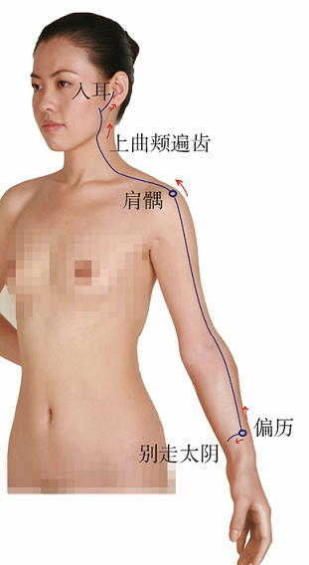
手阳明络脉
《灵枢•经脉》:
手阳明之别，名曰偏历，去腕三寸，别走太阴；其别者，上循臂，乘肩髃，上曲颊偏齿；其别者，入耳，合于宗脉 。
其病：实则龋、聋，虚则齿寒、痹膈，取之所别也。
曲颊偏齿：指下颌角呈弯曲处，络脉上行到下颌角，偏络于下齿龈。
宗脉：意指总脉、大脉。耳中为手、足少阳、手太阳脉所总会。
龋： 龋齿。
痹膈：指胸膈痹阻。

Slide 6
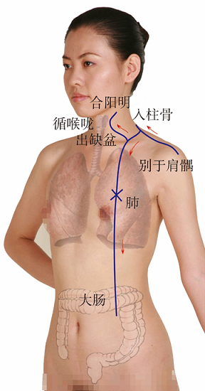
手阳明经别
灵枢·经别
手阳明之正，从手循膺乳，别于肩髃，入柱骨，下走大肠，属于肺，上循喉咙，出缺盆。合于阳明也。
膺乳：膺，胸旁。乳，乳部。
柱骨：此指锁骨。

Slide 7

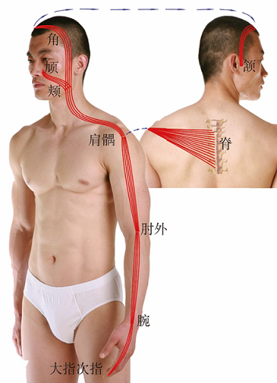

手阳明经筋
《灵枢·经筋》
手阳明之筋，起于大指次指之端，结于腕；上循臂，上结于肘外；上臑，结于肩髃。其支者，绕肩胛，挟脊；其直者从肩髃上颈。其支者上颊，结于頄；直者上出于手太阳之前，上左角，络头，下右颔。
其病：当所过者支痛及转筋，肩不举，颈不可左右视。
頄：音求，颧部。《甲乙》、《太素》作“鼽”，杨注：“鼻形谓之鼽也”。鼽，原意指鼻流清涕，作为部位名，解释为鼻旁。
角：额角，额骨结节部。
颔：此指颞颌关节部。

Slide 8
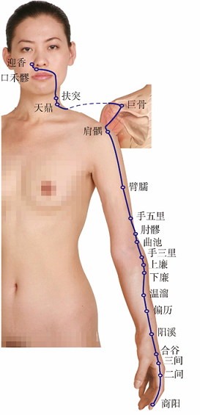
第二节 手阳明腧穴
14穴分布于上肢背面桡侧
6穴在肩、颈和面部
一侧20穴
商阳、二间、三间、合谷、阳溪、偏历、温溜、下廉、上廉、手三里、曲池、肘髎、手五里、臂臑、肩髃、巨骨、天鼎、扶突、口禾髎、迎香

Slide 9
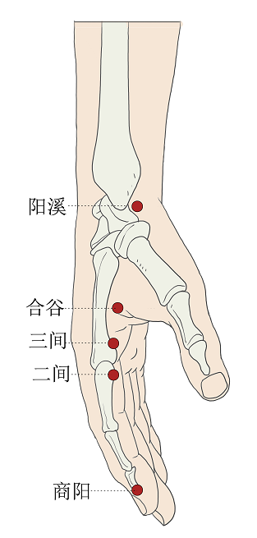
商阳*（LI1）井穴
【定位】
食指末节桡侧，指甲根角侧上方0.1寸（指寸）。
【主治】
① 咽喉肿痛，齿痛，颊肿，耳鸣，耳聋，青盲。
② 热病无汗，神昏。
③ 手指麻木、肿痛。
【操作】
浅刺0.1-0.2寸，或点刺出血。
商阳

Slide 10
二间（LI2）荥穴
【定位】
第2掌指关节桡侧远端赤白肉际处。
【主治】
① 咽喉肿痛，齿痛，视物不明，鼻衄，口眼喎斜。
② 热病。
二间
【操作】
商阳
直刺0.2-0.3寸。

Slide 11
三间* (LI3）输穴
【定位】
第2掌指关节桡侧近端凹陷中。
【主治】
① 目痛，齿痛，咽喉肿痛。
② 胸满，身热而喘。
③ 肠鸣。
④ 手背、手指肿痛。
三间
【操作】
直刺0.5-0.8寸。

Slide 12
合谷*（LI4）原穴
【定位】
第2掌骨桡侧的中点处。
【主治】
① 头痛，齿痛，目赤肿痛，咽喉肿痛，鼻衄，耳聋，口眼喎斜，口噤。
② 恶寒发热，无汗，多汗。
③ 滞产，经闭，痛经。
④ 中风失语，上肢不遂。
合谷
【操作】
直刺0.5-1.0寸。孕妇慎用。

Slide 13
阳溪*（LI5）经穴
【定位】
腕背侧远端横纹桡侧，桡骨茎突远端，解剖学“鼻咽窝”凹陷中。
取法：手拇指充分外展和后伸时，手背外侧部拇指长伸肌腱与拇指短伸肌腱之间形成一明显的凹陷——解剖学“鼻咽窝”，其最凹陷处即本穴。
阳溪
【主治】
① 目赤肿痛，齿痛，咽喉肿痛，头痛。
② 手腕肿痛、无力。
【操作】
商丘
直刺0.5-0.8寸。

Slide 14
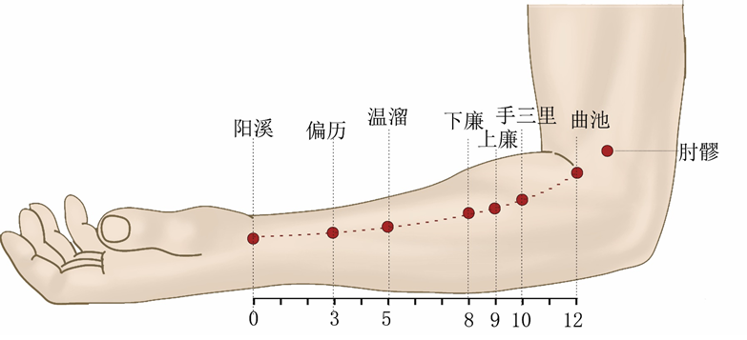
偏历*（LI6）络穴
【定位】
腕背侧远端横纹上3寸，阳溪与曲池连线上。
【主治】
① 齿痛，鼻衄，咽喉肿痛，耳鸣，耳聋。
② 水肿，小便不利。
③ 手臂酸痛无力。
偏历
【操作】
直刺或斜刺0.5-0.8寸。

Slide 15
温溜 （LI7） 郄穴
【定位】
腕背侧远端横纹上5寸，阳溪与曲池连线上。
【主治】
① 头痛，面肿，咽喉肿痛。
② 腹痛，肠鸣。
③ 热病。
④ 肩背酸痛，疔疮。
温溜
【操作】
直刺0.5-1.0寸。

Slide 16
下廉（LI8）
【定位】
肘横纹下4寸，阳溪与曲池连线上。
【主治】
① 眩晕，目痛。
② 肘臂肿痛、挛急。
下廉
【操作】
直刺0.5-1.0寸。

Slide 17
上廉（LI9）
【定位】
肘横纹下3寸，阳溪与曲池连线上。
【主治】
① 头痛。
② 腹痛，肠鸣。
③ 肩臂酸痛、麻木。
上廉
【操作】
直刺0.5-1.0寸。

Slide 18
手三里*（LI10）
【定位】
肘横纹下2寸，阳溪与曲池连线上。
【主治】
① 齿痛，颊肿。
② 肘臂疼痛、不遂，肩背痛，腰痛。
手三里
【操作】
直刺0.8-1.2寸。

Slide 19
曲池* （LI11）合穴
【定位】
在肘横纹外侧端，尺泽与肱骨外上髁连线的中点处。
【主治】
① 咽喉肿痛，齿痛，目疾。
② 瘾疹，湿疹，瘰疬。
③ 热病，惊痫。
④ 手臂肿痛，上肢不遂。
曲池
【操作】
直刺1.0～1.5寸。

Slide 20
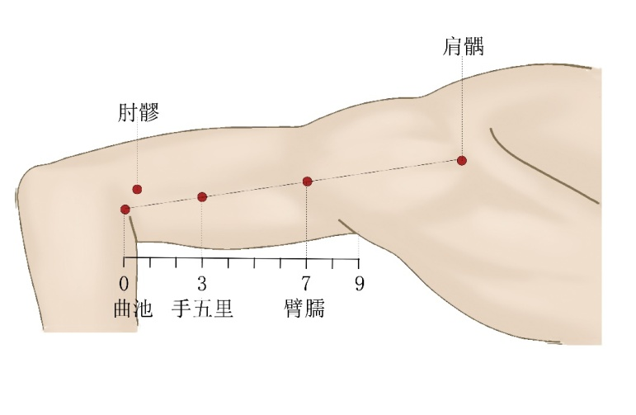
肘髎 （LI12）
【定位】
肘髎
屈肘，曲池外上方1寸，当肱骨边缘处。
【主治】
肘臂酸痛、麻木、挛急。
【操作】
肘髎
直刺0.5-1.0寸。

Slide 21
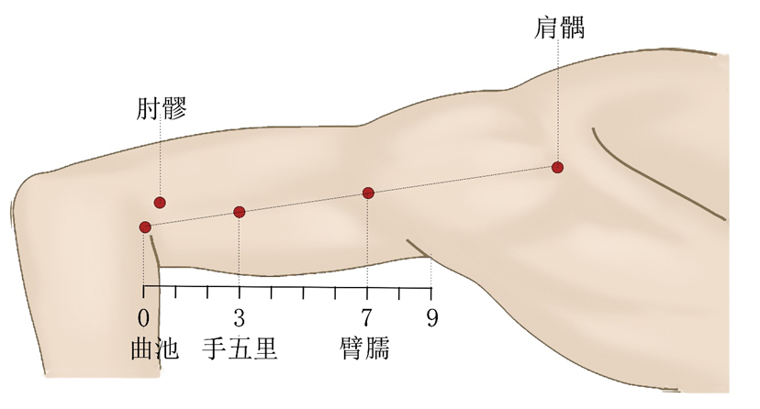
手五里 （LI13）
【定位】
肘横纹上3寸，曲池与肩髃连线上。
【主治】
① 瘰疬
② 肘臂挛急。
【操作】
手五里
避开动脉，直刺0.5-1.0寸。

Slide 22
臂臑*（LI14）
【定位】
曲池上7寸，三角肌前缘处。
【主治】
① 瘰疬。
② 目疾。
③ 肩臂疼痛、不举。
【操作】
臂臑
直刺或向上斜刺0.8-1.5寸。

Slide 23
肩髃*（LI15）手阳明、阳蹻交会穴
【定位】
肩峰外侧缘前端与肱骨大结节两骨间凹陷中。
取法：屈臂外展，肩峰外侧缘前后端呈现两个凹陷，前一较深凹陷即本穴，后一凹陷为肩髎。
肩髃
【主治】
① 风疹。
② 上肢不遂，肩臂疼痛。
【操作】
直刺或向下斜刺，0.8-1.5寸。

Slide 24
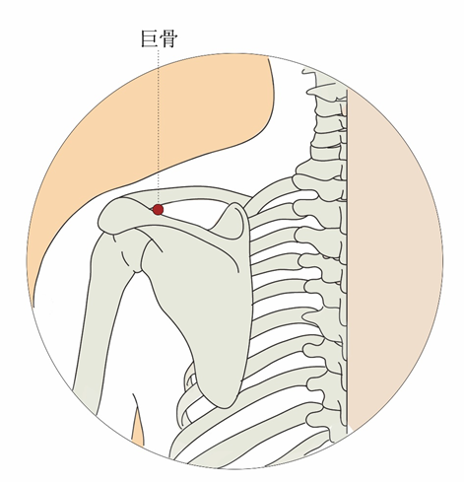
巨骨（LI16）手阳明、阳蹻交会穴
【定位】
巨骨
锁骨肩峰端与肩胛冈之间凹陷中。
【主治】
肩痛不举。
【操作】
直刺，微斜向外下方，进针0.5-1.0寸。

Slide 25
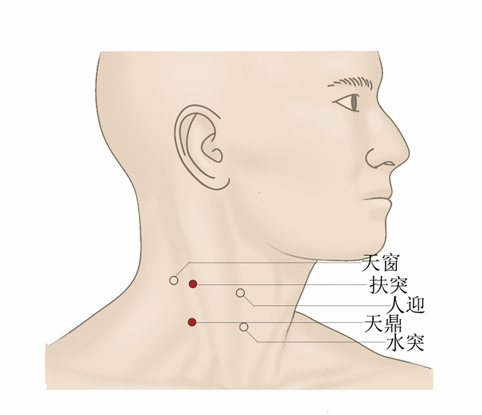
天鼎（LI17）
【定位】
横平环状软骨， 胸锁乳突肌后缘。
取法：扶突（LI18）直下，横平水突（ST10）。
【主治】
① 咽喉肿痛，暴喑，呃逆。
② 瘰疬，瘿气。
天鼎
【操作】
直刺0.5-0.8寸。

Slide 26
扶突（LI18）
【定位】
横平喉结，胸锁乳突肌前、后缘中间。
【主治】
① 咽喉肿痛，暴喑，呃逆。
② 咳嗽，气喘。
③ 瘿气。
扶突
【操作】
直刺0.5-0.8寸。

Slide 27
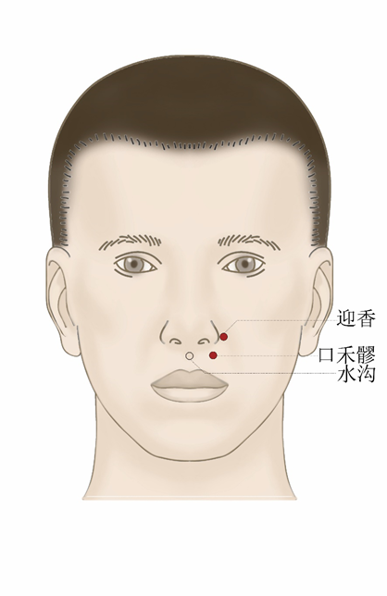
口禾髎（LI19）
【定位】
横平人中沟上1/3与下2/3交点，鼻孔外缘直下
【主治】
① 鼻塞，鼽衄。
② 口眼喎斜，口噤。
口禾髎
【操作】
平刺或斜刺0.3-1.0寸。

Slide 28
迎香* （LI20）手、足阳明交会穴
【定位】
鼻翼外缘中点旁，鼻唇沟中。
【主治】
①鼻渊，鼻衄。
②口眼喎斜。
③面痒，面肿。
迎香
【操作】
斜刺或平刺，0.3～0.5寸。

